Slide 1
新版監測定義 手術部位感染及綜合討論
鄔豪欣 醫師
疾病管制署 感染管制與生物安全組
2017/1/16

Slide 2
課程大綱
前言
手術部位感染監測名詞解釋
手術部位感染監測定義與收案標準
通報注意事項

Slide 3
手術部位感染 (Surgical Site Infection, SSI)
手術部位感染是醫療照護感染中最常見的感染之一，往往導致
住院天數延長 (約7-10天)
額外之手術與加護病房治療
死亡率增加2-11倍：手術部位感染相關的死亡率為3%，其中75%直接歸因於手術部位感染
研究顯示40〜60%的手術部位感染是可以預防的
Surg Infect. 2012 Aug;13(4):234-7
Archives of Surgery, 118(3): (1983): 303-7
Clin Infect Dis. 2006;43(3):322-30

Slide 4
影響手術部位感染發生之因素
與病人相關的因素 年齡 營養狀態 糖尿病 吸煙 肥胖 手術部位之外遠端的其他身體部分已存在感染 微生物移生(colonization) 免疫反應改變 手術前的住院期間 | 與手術相關的因素 外科手部衛生的時間 皮膚消毒 手術前去除毛髮 手術前之皮膚準備 手術時間 預防性抗生素 低體温 手術室之通氣 器械消毒不足 手術部位存有異物 手術引流管
內科學誌 2017：28：7-11

Slide 5
手術部位感染組合式照護
手術前
血糖控制：手術當天及術後48小時內維持90 – 180 mg/dl
預防性抗生素使用：給予時間點(術前1或2小時內)、術中追加劑量(手術時間過長、血量流失過多)
手術中
維持病人體溫高於攝氏36度
適當皮膚準備：適當去除毛髮(盡量避免剃毛、避免使用剃刀)、手術前沐浴、手術前皮膚消毒準備
術後傷口照護：以無菌敷料覆蓋傷口 48 小時、敷料更換之無菌技術、手部衛生
手術後
術後傷口感染監測
內科學誌 2017：28：7-11
Notes:
手術期間，發生低體溫的患者，會造成術後感染率增加，為正常體溫者的三倍。且造成住院天數延長 20%。

Slide 6
手術部位感染流行病學
 | 美國 |  | 歐盟 | 我國⁵
年份 | 2009¹ | 2011² | 2013–2014⁴ | 2007 – 2016
資料來源類別 | 急性照護醫院/住院 | NHSN/住院 | ECDC#/全院 | 醫學中心加護病房/住院 | 區域醫院加護病房/住院
院內感染百分比 | 31% | 28% | NA | 5–6% | 4–5%
手術部位感染通報數(次) | 18 | 16,147 | 18,364 | 4,352 | 2,951
手術部位感染發生率 | NA | 1.9%³ | 0.6 – 9.5% | NA | NA
* 資料為2006–2008年間NHSN之全部手術部位感染發生率 # 為15個會員國之通報資料
1. Infect Control Hosp Epidemiol. 2012;33:283-91
2. N Engl J Med. 2014;370:1198-208
3. Infect Control Hosp Epidemiol. 2011;32:970-86
4. ECDC Surgical site infections - Annual Epidemiological Report 2016
5. 台灣院內感染監視資訊系統(TNIS)2016年第4季監視報告
Notes:
醫中一年約334
區域醫院一年約 223

Slide 7
新版醫療照護相關感染監測定義修改
目的
降低監測主觀性，並且不脫離流行病學和臨床關聯性
解決包括相同部位重複感染、不同部位併發感染和多種致病原等情況
緣由
2017年邀請台灣感染管制學會推派專家協助編譯2017年美國NHSN監測定義，提供本次醫療照護感染監測定義編修之參考
監測定義草案於2017年10月20日提報衛生福利部傳染病防治諮詢會感染控制組會議討論後修正公布

Slide 8
手術部位感染監測名詞解釋
子路曰：「衛君待子為政，子將奚先？」
子曰：「必也正名乎！」
子路曰：「有是哉，子之迂也 ！奚其正？」
子曰：「野哉，由也！君子於 其所不知，蓋闕如也。名不正 則言不順，言不順則事不成… 君子於其言，無所苟而已矣 」
《論語・子路第十三》
Notes:
總而言之~定義很重要!!
事不成則禮樂不興，禮樂不興則刑罰不中(8)，刑罰不中，則民無所錯手足(9)。故君子名(10)之必可言也，言之必可行也。君子於其言，無所苟(11)而已矣。」

Slide 9
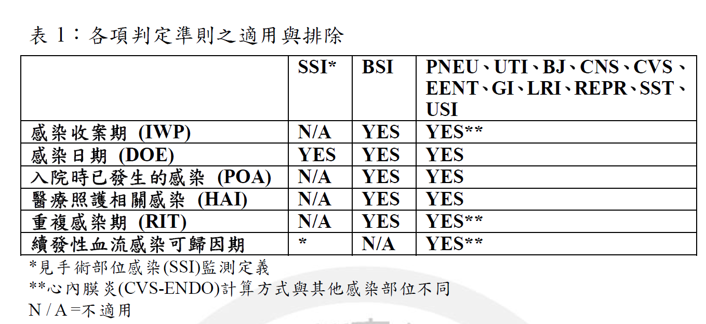
名詞解釋 – 醫療照護相關感染判定準則

Slide 10
名詞解釋 – 醫療照護相關感染判定準則
判定準則 | 適用 | 補充說明
感染日期 (Date of Event, DOE) | √ | 在手術部位感染監測期間，第一次出現符合判定標準條件的日期 感染日期(DOE)必須落在手術部位感染監測期間內，才符合監測定義
感染收案期 (Infection window period, IWP) |  | 不適用
重複感染期 (Repeat infection timeframe, RIT) |  | 不適用
續發性血流感染可歸因期 (Secondary BSI Attribution Period ) | * | 包括感染日期(DOE)當日、前3日和後13日，共計17天

Slide 11
名詞解釋 – 醫療照護相關感染判定準則
判定準則 | 適用 | 補充說明
入院時已發生的感染(Present on admission, POA) |  | 不適用
手術時出現感染 (Infection present at time of surgery, PATOS) | √ | PATOS之手術患者仍應納入監測 須記錄在手術報告/紀錄中 若PATOS之病人在監測期間符合手術部位感染判定標準，且該感染位置與跟PATOS之深度相同，則無須收案
醫療照護相關感染(HAI) |  | 不適用

Slide 12
名詞解釋 – 手術
手術定義
住院病人，且
需經皮膚、粘膜劃下至少1個切口(包括腹腔鏡【laparoscopic approach】或顱骨鑽孔術【cranial Burr holes】)，或經由之前開刀留下的開放手術切口，且
在手術室執行
手術定義不包括切口的縫合方式
個案手術傷口不論有無進行縫合，只要接受任1項手術，都可納入監測對象。

Slide 13
名詞解釋 – 手術
緊急手術
根據機構內部規範訂為急診或緊急的手術
住院手術
手術病人的住院日期和出院日期不是同一日
全身麻醉
給藥或氣體進入體內循環且影響中樞神經系統，使病人失去意識、不會疼痛、失憶、並通常藉由鬆弛肌肉的方式使病人麻痺；但不包括影響意識的鎮靜劑
Notes:
手冊電子檔中有提供糖尿病診斷碼

Slide 14
名詞解釋 – 手術室
不論新蓋或翻修的都必須符合衛生福利部「醫療機構設置標準」之手術室設施規定及相關設備規範，可包括(但不限於)
手術室(operating room)
剖腹產室(C-section room)
介入放射學室(interventional radiology room)
心導管室(cardiac catheterization)

Slide 15
名詞解釋 – 手術期間
依據麻醉協會臨床指示(AACD)的定義，是以小時及分鐘計算從手術開始到手術結束的時間
手術開始時間(Procedure/Surgery Start Time, PST)
手術結束時間(Procedure/Surgery Finish, PF)
所有器械跟紗布都計數完成並確認正確，且
所有應在手術室內執行的術後放射學檢查皆已完成，且
所有敷料及引流管都被牢靠固定，且
手術醫師已經完成了在病人身上需執行的所有手術相關活動

Slide 16
名詞解釋 – 傷口分類
傷口等級* | 描述
清淨 (Clean) | 沒有感染的手術傷口，沒有發炎而且不是位於呼吸道、消化道、生殖道、泌尿道等 此外，清潔傷口主要是密閉的，若需要引流應採密閉系統。在鈍傷位置的手術切口若符合以上所列標準，也應歸類於清淨傷口
清淨污染 (Clean-Contaminated) | 在控制情形下進入呼吸道、消化道、生殖道、泌尿道的傷口，而且無不尋常之污染 手術範圍包括膽道、闌尾、陰道、口咽之手術，若無感染證據或手術操作沒有重大違反常規情形發生，皆屬之
污染 (Contaminated) | 開放性、且為新產生的意外傷口 手術過程若有重大違反無菌技術的情形(例如，開胸心臟按摩術)或是有大量的腸道溢出物，以及切口有急性非化膿性炎症，包括無化膿之壞死組織(例如，乾性壞疽)，皆歸類在此等級
骯髒或感染 (Dirty or Infected) | 包括有殘餘壞死組織的舊創傷傷口、已出現感染跡象之傷口或穿孔的臟器 此定義顯示造成術後感染的微生物在術前即已存在於手術範圍內
*依據美國NHSN改編自美國外科醫師協會的傷口分類模式
Notes:
手冊電子檔中有提供糖尿病診斷碼

Slide 17
傷口分類範例
如剖腹產(CSEC)、腹式子宮切除術(HYST)，或卵巢手術(OVRY)之傷口分類屬於清淨傷口。
闌尾手術(APPY)、膽道、肝臟或胰臟的手術(BILI) 膽囊手術(CHOL)、結腸手術(COLO)、直腸手術(REC)、小腸手術(SB)、經陰道子宮切除術(VHYS)屬於清淨汙染傷口(無重大違反無菌技術之情形)
Notes:
手冊電子檔中有提供糖尿病診斷碼

Slide 18
名詞解釋 – 手術時出現感染
Infection Present at Time of Surgery (PATOS)：在手術開始時或手術期間有證據顯示病人有感染或膿瘍，必須
有手術報告/紀錄呈現相關感染證據，且
位置必須跟手術部位感染的深度相同
PATOS的感染不必符合手術部位感染監測之判定標準
如果手術前存在的健康問題，在本次手術之前已經康復一段時間，則不屬於PATOS

Slide 19
PATOS相關注意事項 1
在手術報告/紀錄記載的英文文字結尾有“itis”的，不一定符合PATOS的條件
可能是指不具有感染性的發炎情形(例如憩室炎(diverticulitis)、腹膜炎(peritonitis)或闌尾炎(appendicitis)
僅有藉由培養或其他微生物檢測方法、或手術標本病理檢查的微生物檢驗陽性報告，不一定符合PATOS
如，有陽性培養/病理報告，但手術文件沒有感染紀錄，就不能判定為PATOS

Slide 20
PATOS相關注意事項 2
當手術報告/紀錄提及下列用語，可符合PATOS之條件
膿瘍(abscess)、感染(infection)、化膿(purulence)或膿(pus)、化膿性腹膜炎(feculent peritonitis)、或感染闌尾破裂(infected appendix ruptured)等，
僅有以下紀錄用語但沒有註明感染，不符合PATOS的條件
結腸穿孔(colon perforation)，壞死(necrosis)，壞疽(gangrene)，糞便溢出(fecal spillage)，手術期間腸裂(nicked bowel during procedure)或發炎/炎症(inflammation)
新創傷導致污染傷口的病人，不一定符合PATOS的條件
如，新發生腹部槍傷的病人在傷口分類屬於汙染，但並不會有時間發展為感染

Slide 21
手術時出現感染範例 1
病人因為腹部急性問題住院，被送到開刀房做剖腹探查(Laparotomy)，手術紀錄記載闌尾破裂導致膿瘍，執行闌尾切除手術(APPY)
病人在2週後回院，經判定符合手術部位器官/腔室的腹腔內感染(SSI-IAB)判定標準
本案因為病人在手術時發現膿瘍且與後續手術部位感染的深度相同，所以註記為PATOS個案

Slide 22
手術時出現感染範例 2
病人因憩室破裂入院。在手術紀錄中，醫師記載病人腹腔內有多處膿瘍
病人在3週後回院，經判定符合符合手術部位表淺切口感染判定標準
因為手術紀錄上並沒有記載表淺區域有感染或膿瘍，所以不可註記為PATOS個案

Slide 23
手術時出現感染範例 3
在非計畫性剖腹產(CSEC)手術中，醫師切破結腸導致腹腔內污染
病人在1週後回院，經判定符合手術部位器官/腔室的其他男女生殖器官感染(SSI-OREP)判定標準
由於剖腹產時手術紀錄沒有記載感染或膿瘍，結腸切口是併發症但手術時並沒有感染，所以不可註記為PATOS個案

Slide 24
手術時出現感染範例 4
病人因慢性缺血引起的腳部乾性壞疽，進行肢體截肢手術(AMP)。手術時沒有感染證據，「壞疽」這個診斷不足以做為感染的證據
病人在2週後回院，經判定符合手術部位表淺切口感染標準
因為截肢手術(AMP)時沒有感染或膿瘍的紀錄，所以不可註記為PATOS個案

Slide 25
名詞解釋
植入物
藉由手術程序，將非人體來源的物體(例如，人工心臟瓣膜、非人體來源的血管移植、機械心臟、人工髖關節等)長期置放於病人體內
糖尿病
經醫師診斷為糖尿病且需要胰島素或非胰島素之抗糖尿病藥物治療的病人，包含未遵從服藥的病人
排除無糖尿病診斷者、因術前高血糖需使用胰島素控制的非糖尿病病人
Notes:
手冊電子檔中有提供糖尿病診斷碼

Slide 26
監測排除條件
依據美國麻醉醫師學會身體狀況分類等級(ASA score)被評分為6的病人不納入監測對象
美國麻醉醫師學會身體狀況分類 (ASA physical status)：由麻醉科醫師依據ASA身體狀況分類等級評估病人術前的身體狀況；分類如下：
1：正常健康病人
2：有輕微系統疾病但無功能障礙
3： 有中等至嚴重程度的系統疾病且導致某些功能障礙
4：有嚴重程度的系統疾病且持續為生命上威脅及無法行使功能
5：瀕死邊緣的病人，如果沒有進行手術，病人將不能存活
6：即將要捐贈器官的腦死病人

Slide 27
手術部位感染監測
所有於手術室內接受手術之住院病人
ASA < 6 分
無相同深度之POTAS
符合手術部位感染通報定義
納入監測個案之先決條件
應納入監測之個案
可通報之個案
應通報之個案

Slide 28
「監測定義」說明
手術部位感染可分為
表淺切口(superficial incision)
深部切口(deep incision)
器官/腔室感染(organ/space infection)
表淺及深部切口又可再細分為主要(primary)及次要切口(secondary)
主要切口：如剖腹產的切口或冠狀動脈繞道手術的胸部切口
次要切口：如冠狀動脈繞道手術的腿部取血管處的切口

Slide 29
手術部位感染收案標準 – 表淺切口
病人接受任1項手術 (第1天 = 手術當日) ，且感染發生在手術30天內；且
感染範圍僅包括切口之皮膚和皮下組織；且
病人至少符合有下述任1項：
表淺切口處有膿性引流物
基於臨床診斷或治療的目的(排除主動監測)，以無菌技術由表淺切口或皮下組織取得之檢體，經培養或其他非培養的微生物檢驗方法檢出微生物者
表淺切口經手術醫師或主治醫師或指定人員蓄意打開，並且 未進行培養或其他非培養方式的微生物檢驗，且 病人至少有下列任1項感染症狀或癥候：疼痛或壓痛；局部腫脹；紅或熱
由手術醫師或主治醫師*或指定人員診斷為表淺切口之手術部位感染者

Slide 30
不符合表淺切口之手術部位感染判定標準₁
被診斷為蜂窩性組織炎(cellulitis)之傷口
若切口有引流或經培養或其他非培養的微生物檢驗方法檢出微生物，則不應該視為蜂窩性組織炎
侷限在穿刺傷口(stab wound)或扎針部位(pin site)的感染
應視其深度收案為皮膚或軟組織感染
腹腔鏡手術的套管針位置(laparoscopic trocar site)不該被認定為刺傷

Slide 31
不符合表淺切口之手術部位感染判定標準₂
新生兒包皮環割(Circumcision)
應通報為新生兒包皮環割感染(CIRC)
感染的燒傷傷口
應通報為皮膚或軟組織感染－燒傷感染(SST-BURN)
僅在縫線處有膿瘍

Slide 32
手術部位感染收案標準 – 深部切口
病人接受任1項手術 (第1天 = 手術當日) ，且沒有植入物者感染發生在手術30天內或有植入物者感染發生在手術90天內；且
感染範圍包括切口之深部軟組織(如肌膜、肌肉層) ；且
病人至少符合有下述任1項：
深部切口處有膿性引流物
深部切口自行裂開或經外科醫師/主治醫師/指定人員蓄意打開或進行抽吸，並且 基於臨床診斷或治療的目的，以無菌技術取得之檢體，經培養或其他非培養的微生物檢驗方法檢出微生物者 (排除主動監測)，或未進行培養及其他非培養方式的微生物檢驗，且 病人至少有下列任一項感染症狀或癥候：發燒(＞38℃)、局部疼痛或壓痛；若切口之培養為陰性者則不符合這項標準
經由大體解剖(gross anatomical)、病理組織檢查或者影像學檢查，發現深部切口有膿瘍或其他感染證據者。
Notes:
排除了傷口沒打開/裂開即可採集非膿性檢體卻培養陽性的情形

Slide 33
手術部位感染收案標準 – 器官/腔室
病人接受任1項手術 (第1天 = 手術當日) ，且沒有植入物者感染發生在手術30天內或有植入物者感染發生在手術90天內；且
感染範圍包括經由手術切開或處理的身體部位中，任何比筋膜/肌肉層更深層的位置；且
病人至少符合有下述任1項：
經由器官/腔室引流出膿性引流物者(如：密閉式抽吸引流系統、開放式引流、T管引流、電腦斷層掃描引流等)；
基於臨床診斷或治療的目的，以無菌技術由器官/腔室取得之體液或組織，經培養或其他非培養的微生物檢驗方法檢出微生物者；
經由大體解剖、病理組織檢查或者影像學檢查，發現該器官/腔室有膿瘍或其他感染證據者
且至少符合表2中所列出「器官/腔室手術部位感染之特定部位」的1項標準。

Slide 34
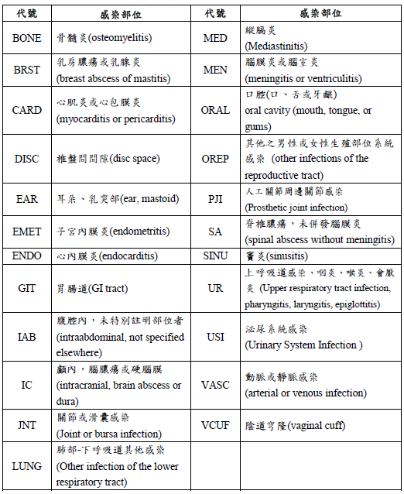
器官/腔室手術部位感染之特定部位列表

Slide 35
新版與舊版手術部位感染收案標準之主要差異
有植入物之手術監測期間縮短為術後90天內
不以皮膚是否縫合作為收案之依據
將非傳統之手術(如：內視鏡手術)，或無須至傳統手術室之侵入性處置(如：心臟節律器置放)等均納入監測範圍
對手術時出現感染(Infection present at time of surgery, PATOS)」作出較明確之解釋
將『非培養』之微生物檢驗方式納入收案條件

Slide 36
新版與舊版手術部位感染收案標準之比較 – 表淺切口
舊版 | 新版
1.感染發生在手術後30天內；且 | 1.病人接受任1項手術 (第1天 = 手術當日) ，且感染發生在手術30天內；且
2.影響範圍僅包括皮膚和皮下組織之切口；且 | 2.感染範圍僅包括切口之皮膚和皮下組織；且
3.至少有下述任一項： | 3.病人至少符合有下述任1項：
(1)表淺切口處有膿性引流物。 | 表淺切口處有膿性引流物；
(2)以無菌技術方法由表淺切口處取得之體液或組織，經培養分離出微生物者。 | (2)基於臨床診斷或治療的目的(排除主動監測)，以無菌技術由表淺切口或皮下組織取得之檢體，經培養或其他非培養的微生物檢驗方法檢出微生物者；
(3)至少有下列任一項感染症狀：疼痛或壓痛、局部腫脹、 紅、熱，且表淺切口經外科醫師蓄意打開並培養陽性或未做培養；但若切口處培養為陰性者則不符合此項標準。 | (3)表淺切口經手術醫師/主治醫師/指定人員蓄意打開，並且 未進行培養或其他非培養方式的微生物檢驗，且 病人至少有下列任1項感染症狀或癥候：疼痛或壓痛；局部腫脹；紅或熱
(4)外科醫師或其主治醫師診斷為表淺切口之外科部位感染者。 | (4)由手術醫師/主治醫師/指定人員診斷為表淺切口之手術部位感染者。

Slide 37
新版與舊版手術部位感染收案標準之比較 –– 深部切口
舊版 | 新版
1.如果沒有植入物時，感染發生在手術後30天內；有植入物時，感染發生在手術後1年內；且感染與該手術有關；且 | 1.病人接受任1項手術 (第1天 = 手術當日)，且沒有植入物者感染發生在手術30天內或有植入物者感染發生在手術90天內；且
2.感染範圍包括深部軟組織(如肌膜、肌肉層)之切口；且 | 2.感染範圍包括切口之深部軟組織(如肌膜、肌肉層)；且
3.至少有下述任一項： | 3.病人至少符合有下述任1項：
(1)深部切口處有膿性引流物，且引流物不是從手術部位之器官或腔室流出。 | 深部切口有膿性引流物；
(2)深部切口自行裂開或由外科醫師蓄意將其打開且培養陽性，或未進行培養但病人至少有下列任一項症狀：發燒(＞38℃)、局部疼痛或壓痛；但若切口之培養為陰性者則不符合這項標準。 | (2)深部切口自行裂開或經外科醫師/主治醫師/指定人員蓄意打開或進行抽吸，並且 基於臨床診斷或治療的目的，以無菌技術取得之檢體，經培養或其他非培養的微生物檢驗方法檢出微生物者 (排除主動監測)，或未進行培養及其他非培養方式的微生物檢驗，且 病人至少有下列任一項感染症狀或癥候：發燒(＞38℃)、局部疼痛或壓痛；若切口之培養為陰性者則不符合這項標準；
(3)經由醫師直接檢視、再次手術、病理組織切片或者放射線影像學之檢查，發現深部切口有膿瘍或其他感染之證據者 | (3)經由大體解剖、病理組織檢查或者影像學檢查，發現深部切口有膿瘍或其他感染證據者。
(4)外科醫師或其主治醫師診斷為表淺切口之外科部位感染者。

Slide 38
新版與舊版手術部位感染收案標準之比較 –– 器官/腔室
舊版 | 新版
1.如果沒有植入物時，感染發生在手術後30天內；有植入物時，感染發生在手術後1年內；且感染與該手術有關；且 | 1.病人接受任1項手術 (第1天 = 手術當日)，且沒有植入物者感染發生在手術30天內或有植入物者感染發生在手術90天內；且
2.感染範圍包括任何經由外科手術打開或者處理過的身體結構(皮膚切口、筋膜及肌肉層除外、；且 | 2.感染範圍包括經由手術切開或處理的身體部位中，任何比筋膜/肌肉層更深層的位置；且
3.具有下列任一項者： | 3.病人至少符合有下述任1項；且
(1)經由貫穿皮膚的切口置入該器官/腔室內的引流導管，引流出膿性引流物者 | 經由器官/腔室引流出膿性引流物者(如：密閉式抽吸引流系統、開放式引流、T管引流、電腦斷層掃描引流等)；
(2)以無菌方法由該器官/腔室取得之體液或組織，經培養出微生物者 | (2)基於臨床診斷或治療的目的，以無菌技術由器 官/腔室取得之體液或組織，經培養或其他非 培養的微生物檢驗方法檢出微生物者；
(3)經由醫師直接檢視、再次手術、病理組織切片或者放射線影像學之檢查，發現該器官/腔室有膿瘍或其他感染之證據者 | (3)經由大體解剖、病理組織檢查或者影像學檢查， 發現該器官/腔室有膿瘍或其他感染證據者。
(4)經外科醫師或其主治醫師診斷為該器官/腔室之外科部位感染者 | 4.至少得符合表2中所列出「器官/腔室手術部位感染之特定部位」的1項標準。

Slide 39
我國新版與2017年美國NHSN 手術部位感染監測定義與收案標準之差異
差異 | 美國NHSN | 我國TNIS
監測對象 | 接受手術之全院病人 | 接受手術之住院病人
監測之手術術式 | 只針對特定術式進行監測及收案 | 針對所有術式進行監測及收案
監測期間為90天之對象 | 接受某些特定術式之病患 | 接受植入物置放手術之病患
PATOS之病患收案 | 是 | 否

Slide 40
通報注意事項 – 手術部位感染需排除微生物
芽孢桿菌屬(Blastomyces)、組織胞漿菌屬(Histoplasma)、球孢子菌屬(Coccidioides) 、類球孢子菌屬(Paracoccidioides)、隱球菌屬(Cryptococcus)和肺孢子蟲(Pneumocystis)
上列微生物通常是社區感染的原因，不應歸為醫療照護相關感染

Slide 41
通報注意事項 – 感染涉及多個組織層的術式歸因原則
應通報最深層組織之感染，並以最深層組織感染之判定標準定義感染日期(DOE)
器官/腔室感染 > 深部切口感染 > 表淺切口感染
範例
符合深部切口手術部位感染
符合器官/腔室手術部位感染
手術日
術後第10日
術後第7日

Slide 42
通報注意事項 – 感染涉及多個主要切口的術式歸因原則
同一個手術中有多個主要切口發生感染
只通報1個手術部位感染
依所涉及的最深層組織通報
範例
病人有1個腹腔鏡切口符合表淺切口感染，另1個切口符合深部切口感染：通報深部切口之手術部位感染
病人有多個腹腔鏡切口符合表淺切口感染收案標準，另也有符合腹腔鏡手術有關的器官/腔室手術部位感染：通報器官/腔室之手術部位感染

Slide 43
通報注意事項 – 感染涉及次要切口的術式歸因原則
可能有次要切口的術式，包括
乳房手術(BRST)、冠動脈繞道手術(CBGB)、頸動脈動脈內膜切除術(CEA)、脊椎融合手術(FUSN)、直腸手術(REC)、週邊血管繞道手術(PVBY)、腦室分流(VSHN)等
不論主要切口監測時間，任何次要切口的手術部位感染監測期都是30天
手術次數只算1次
主要傷口和次要傷口的感染分別計算

Slide 44
通報注意事項 – 感染涉及次要切口的術式歸因範例
冠狀動脈繞道手術 (Coronary artery bypass graft with both chest and donor site incisions, CBGB)
 | 主要切口 | 次要切口
部位 | 胸部切口 | 取隱靜脈血管(saphenous vein)切口部位
監測天數 | 術後30天內 | 術後30天內
切口部位符合收案標準時是否通報 | 是 | 是
通報手術部位感染總數 | 2次
Notes:
CBGB : Coronary artery bypass graft with both chest and donor site incisions

Slide 45
通報注意事項 – 感染涉及多項手術的術式歸因原則
不同手術間相對時間點 | 感染歸因手術研判原則 | 輔助說明 | 範例
同天同次 | 個別研判 | 若無法明確研判，可依據表3來選擇 | 病人同時接受結腸手術(COLO)及小腸手術(SB) 時，當手術部位感染的來源不明情況下，可將此感染歸因於結腸手術(COLO)
同天*不同次 | 第1個手術 | 手術時間紀錄為各項手術時間加總 傷口分類和病人ASA分類則紀錄級數較高者
不同天* | 距該次感染最近之手術 | 有證據顯示該感染與其他特定手術有關時，則可另行歸因
*『天』係為『24小時』，非指『日曆天』；定義為第一次手術結束時間至第二次手術開始時間之間隔

Slide 46
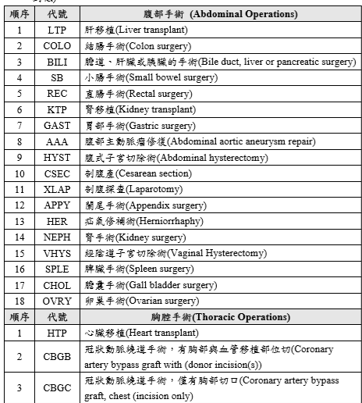
表3 同時接受多項手術時，手術部位感染的術式歸因原則 (分類是由高排序到低)

Slide 47
通報注意事項 – 術後接受侵入性操作/評估後發生手術部位感染
若在術後為了診斷或治療的目的，在原手術部位執行侵入性操作(例如，使用針抽吸、由腦室引流管注射或抽取等)，若操作時沒有感染跡象但操作後發展成符合手術部位感染判定標準，不能將感染歸因於手術
不適用於密閉性的操作(例如，骨科手術後髖關節移位的閉合的復位)
傷口包紮或更換包紮傷口的材料，屬於手術後照護的一部分， 不屬於侵入性操作

Slide 48
案例討論

Slide 49
案例一病情描述 (1/3)
6月1日
晚間11:30，50歲男性車禍，於現場仍清醒並向人員表示有下腹部及左肩和手臂疼痛的情形。病人被固定之後送往當地醫院的急診。
急診評估發現：
生命跡象穩定但呼吸頻率略增至每分鐘24次
病人主訴有全身疼痛的情形，疼痛指數為8 (滿分為10)
病人ACE (Acute Concussion Evaluation)評分為18/22
左肩脫臼，左手、拇指、食指骨折
腹部中央和下腹部有明顯瘀青，與綁安全帶的位置相符
腹部壓痛，且接近瘀青部位疼痛增加
6月2日
急診斷層掃描發現病人腹腔近昇結腸處疑似有空氣出現，懷疑為腸穿孔，因此送入手術室進行結腸修補。手術切開病人腹部時發現腹腔內有糞便，故經大量腹腔內灌洗後進行部分結腸切除手術(COLO)。

Slide 50
案例一病情描述 (2/3)
6月2日
術中截除5公分的升結腸，並執行吻合術(anastomosis)， 引流管經腹部右下前方穿出，連接至引流抽吸球，以可吸收縫線縫合傷口腱膜層，皮下組織與皮膚則以釘針(staple)採鬆散相連的方式縫合。傷口覆蓋乾的紗布後送至恢復室。美國麻醉醫師學會身體狀況分類等級(ASA score) 3，傷口分類等級3，並於恢復室開始給予metronidazole 和gentamycin靜脈注射。
6月5日
病人發燒至38.2° C，採集血液檢體培養出E. coli 和 B. fragilis，病人有腹脹及主訴有觸診的劇烈疼痛，手術醫師懷疑吻合口滲漏情形，更換gentamycin為用cefepime。
6月6日
再次將病人送至手術室，打開腹腔發現在吻合口滲漏處附近有膿瘍形成。

Slide 51
問題一
請問6月2日執行的結腸切除手術(COLO)可以納入手術部位感染監測嗎?
可以，因為沒有符合排除條件
不可以，因為病人有腸穿孔且有糞便汙染，所以排除於手術部位感染監測之外
不可以，因為腹腔傷口分類等級高，所以排除於手術部位感染監測之外
不可以，因為病人有裝置引流管，且腹部傷口只有鬆散縫合，所以排除於手術部位感染監測之外
手術部位感染監測的唯一排除條件：ASA score= 6
不因傷口分類等級、縫合方式、到院時手術部位是否汙染等因素，將個案排除於監測對象之外

Slide 52
問題二
如果6月2日執行的結腸切除手術(COLO)被判定有發生手術部位感染，應符合下列哪一個判定標準?
手術部位感染-主要切口的深部切口感染
手術部位感染-器官腔室感染(胃腸道感染)
手術部位感染-器官腔室感染(腹腔內感染) 併續發性血流感染
手術部位感染-器官腔室感染(腹腔內感染)， 同時有原發性血流感染
不符合手術部位感染監測定義任一項判定標準

Slide 53
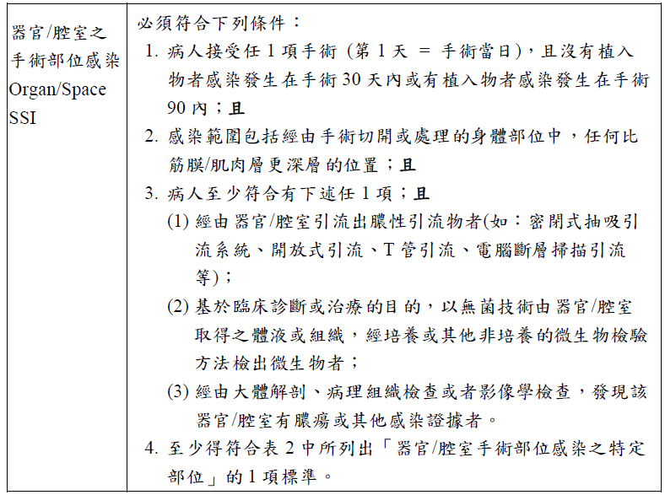
收案邏輯表
日期 | 手術 | 第一次COLO術感染監測期 | 症狀/徵候 | 檢驗結果
6/1
6/2 | COLO | 第1天
6/3 |  | 第2天
6/4 |  | 第3天
6/5 |  | 第4天 | 發燒(38.2°C)、腹痛、觸診劇烈疼痛 | 血液培養： Escherichia coli 和 Bacteroides fragilis
6/6 |  | 第5天 | 腹腔內吻合口滲漏處有膿瘍(記載於手術紀錄)
6/7 |  | 第6天
6/8 |  | 第7天
6/9 |  | 第8天
6/10 |  | 第9天
6/11 |  | 第10天
6/12 |  | 第11天
6/13 |  | 第12天
6/14 |  | 第13天
6/15 |  | 第14天



？

Slide 54
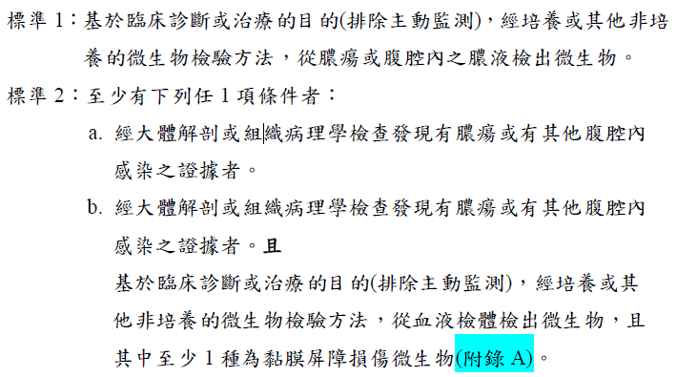
腹腔內感染(IAB)收案條件
包括膽囊、膽管、肝(病毒性肝炎除外)、脾、胰、腹膜、 橫膈下腔(subphrenic or subdiaphragmatic space)、其他腹腔內非特定組 織或部位之感染。



Slide 55
收案邏輯表
日期 | 手術 | 第一次COLO術感染監測期 | 症狀/徵候 | 檢驗結果 | 手術部位感染DOE | 手術部位感染之續發性血流感染可歸因期
6/1
6/2 | COLO | 第1天
6/3 |  | 第2天
6/4 |  | 第3天
6/5 |  | 第4天 | 發燒(38.2°C)、腹痛、觸診劇烈疼痛 | 血液培養：E. coli & B. fragilis | √
6/6 |  | 第5天 | 腹腔內吻合口滲漏處有膿瘍(記載於手術紀錄)
6/7 |  | 第6天
6/8 |  | 第7天
6/9 |  | 第8天
6/18 |  | 第17天
7/1 |  | 第30天
第一個符合器官/腔室之手術部位感染收案條件之項目

Slide 56
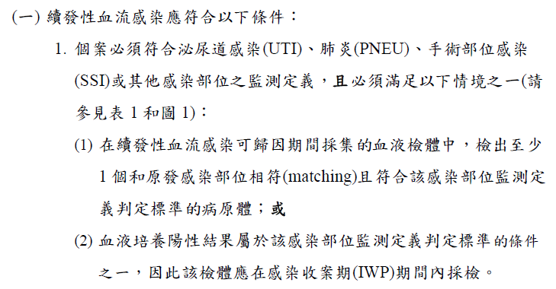
收案邏輯表
日期 | 手術 | 第一次COLO術感染監測期 | 症狀/徵候 | 檢驗結果 | 手術部位感染DOE | 手術部位感染之續發性血流感染可歸因期
6/1
6/2 | COLO | 第1天 |  |  |  | √
6/3 |  | 第2天 |  |  |  | √
6/4 |  | 第3天 |  |  |  | √
6/5 |  | 第4天 | 發燒(38.2°C)、腹痛、觸診劇烈疼痛 | 血液培養：E. coli & B. fragilis | √ | √
6/6 |  | 第5天 | 腹腔內吻合口滲漏處有膿瘍(記載於手術紀錄) |  |  | √
6/7 |  | 第6天 |  |  |  | √
6/8 |  | 第7天 |  |  |  | √
6/9 |  | 第8天 |  |  |  | √
6/18 |  | 第17天 |  |  |  | √
7/1 |  | 第30天


Slide 57
問題二答案
如果6月2日執行的結腸切除手術(COLO)被判定有發生手術部位感染，應符合下列哪一個判定標準?
手術部位感染-主要切口的深部切口感染
手術部位感染-器官腔室感染(胃腸道感染)
手術部位感染-器官腔室感染(腹腔內感染) 併續發性血流感染
手術部位感染-器官腔室感染(腹腔內感染)， 同時有原發性血流感染
不符合手術部位感染監測定義任一項判定標準

Slide 58
問題三
如果6月2日執行的結腸切除手術(COLO)被判定有發生手術部位感染，個案在「手術時已存在的感染 (PATOS)」欄位應如何記錄?
「手術時已存在的感染 (PATOS)」=是
「手術時已存在的感染 (PATOS)」=否
個案不符合手術部位感染監測定義任一項判定標準，所以不必回答此欄位
腹腔有糞便汙染不代表感染
6月2日手術沒有手術報告/紀錄證明手術時即有感染或膿瘍存在

Slide 59
案例一病情描述 (3/3)
6月6日
承上，再次執行結腸切除手術修補吻合口滲漏，並進行大量灌洗，但未採集檢體進行培養。再次置放引流管，位置深入腹腔，傷口僅在皮膚處進行鬆散縫合。病人送至恢復室，ASA score=3，傷口分類等級4，手術醫師並將上述情形記載於手術紀錄中。
6月11日
病人出現噁心嘔吐症狀，並主訴有腹脹與腹痛情形；量測體溫為38.3° C，採集血液檢體培養出MRSA，腹部斷層掃描發現，昇結腸外側有液體聚集，透過電腦斷層引導抽取30cc的serosanguinous fluid進行培養，長出B. fragilis。
6月17日
病人情況改善，體溫降至37.5° C達48小時以上，並且可以食用liquid diet，於是將病人轉至住院復健單位進行調理及力量訓練。

Slide 60
問題四
請問6月6日執行的結腸切除手術(COLO)於手術部位感染監測時是否應另行計算為一新的手術?
是，應與6月2日的手術視為不同手術，分開計算手術次數
否，因為病人具有「手術時已存在的感染 (PATOS)」
否，因為病人已經在6月2日接受結腸切除手術(COLO)，所以6月6日這次不能算是1項手術
否，因為應該與6月2日的手術合併計算
不同日期(且間隔超過24小時)接受多次手術，每次手術應分別列計其手術部位感染監測期間
如果病人於感染前在不同日期接受了多項術式，應將手術部位感染歸因於最接近感染日期(DOE)的手術。所以6月2日COLO手術的30天手術部位感染監測期因為6月6日的COLO手術而提前結束；新的30天手術部位感染監測期自6月6日開始重新計算

Slide 61
問題五
請問是否新增通報1次手術部位感染，歸因於6月6日執行的結腸切除手術(COLO)?
是，因為是在6月6日手術後的監測期間內，符合手術部位感染監測定義的判定標準
否，因為病人已經在6月5日被判定為手術部位感染個案
否，因為病人的情況未符合手術部位感染監測定義任一項判定標準
否，因為6月6日執行的結腸切除手術不符合手術部位感染監測範圍
否，因為在6月6日手術時，病人具有「手術時已存在的感染 (PATOS)」
√

Slide 62
問題六
假設手術醫師於6/6剖腹探查時，並未發現明顯感染情形，則病患於6/11後出現之相關症狀
是否符合手術部位感染收案標準？
若符合，應如何收案？

Slide 63
收案邏輯表


日期 | 第二次COLO手術感染監測期 | 症狀/徵候 | 檢驗結果 | 手術部位感染DOE | 手術部位感染之續發性血流感染可歸因期
6/1 | 入院
6/6 | COLO當天
6/7 | 第2天
6/8 | 第3天
6/9 | 第4天
6/10 | 第5天
6/11 | 第6天 | 發燒(38.3°C)、噁心、嘔吐、腹脹、腹痛、觸診劇烈疼痛 電腦斷層掃描：升結腸外側有液體聚集 | 血液培養：MRSA serosanguinous fluid培養：B. fragilis
6/24 | 第19天
7/55 | 第30天

？

Slide 64
腹腔內感染(IAB)收案條件




Slide 65
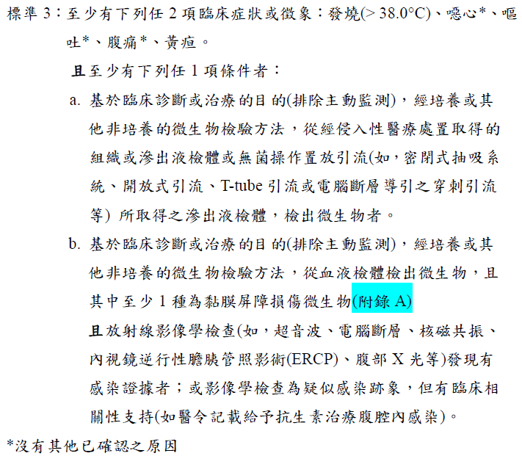
腹腔內感染(IAB)收案條件




Slide 66
收案邏輯表
日期 | 第二次COLO手術感染監測期 | 症狀/徵候 | 檢驗結果 | 手術部位感染DOE | 手術部位感染之續發性血流感染可歸因期
6/1 | 入院
6/6 | COLO當天 | 腹腔內吻合口滲漏處有膿瘍(記載於手術紀錄)
6/7 | 第2天
6/8 | 第3天
6/9 | 第4天
6/10 | 第5天
6/11 | 第6天 | 發燒(38.3°C)、噁心、嘔吐、腹脹、腹痛、觸診劇烈疼痛 電腦斷層掃描：升結腸外側有液體聚集 | 血液培養：MRSA serosanguinous fluid培養：B. fragilis | √
6/24 | 第19天
7/55 | 第30天
任一項符合收案定義之條件中最早出現之日期

Slide 67
收案邏輯表
日期 | 第二次COLO手術感染監測期 | 症狀/徵候 | 檢驗結果 | 手術部位感染DOE | 手術部位感染之續發性血流感染可歸因期
6/1 | 入院
6/6 | COLO當天 | 腹腔內吻合口滲漏處有膿瘍(記載於手術紀錄)
6/7 | 第2天
6/8 | 第3天 |  |  |  | √
6/9 | 第4天 |  |  |  | √
6/10 | 第5天 |  |  |  | √
6/11 | 第6天 | 發燒(38.3°C)、噁心、嘔吐、腹脹、腹痛、觸診劇烈疼痛 電腦斷層掃描：升結腸外側有液體聚集 | 血液培養：MRSA serosanguinous fluid培養：B. fragilis | √ | √
6/24 | 第19天 |  |  |  | √
7/55 | 第30天
培養日期在手術部位感染之續發性血流感染可歸因期內，但
菌種未與原發感染部位之培養菌種相符，亦不符合手術部位感染收案定義
符合原發性血流收案定義1 (LCBI 1)

Slide 68
問題六答案
假設手術醫師於6/6剖腹探查時，並未發現明顯感染情形，則病患於6/11後出現之相關症狀
是否符合手術部位感染收案標準？ ANS:
若符合，應如何收案？
手術部位感染-器官腔室感染(腹腔內感染) 判定標準3a，沒有續發性血流感染
原發性血流感染(LCBI1，病原菌: MRSA)
是

Slide 69
案例二
6月6日
患者因糖尿病合併腎衰竭接受人工血管植入術(AV graft)手術
7月15日
患者於門診返診時主訴前天手術部位出現腫痛症狀，且有發燒(> 攝氏38度)
醫師予以安排住院，並於抽取血液培養後給予抗生素治療
7月16日
開刀取出人工血管後，大體解剖顯示人工血管有膿瘍形成
7月19日
血液培養報告為綠膿桿菌

Slide 70
問題七
患者符合何種收案標準？
不符合任何醫療照護相關感染，無須收案
原發性血流感染 (LCBI1)
手術部位感染 -器官腔室感染(VASC) + 原發性血流感染
手術部位感染 -器官腔室感染(VASC)，併續發性血流感染

Slide 71
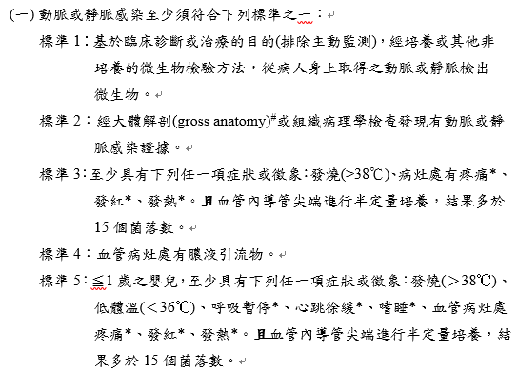
動脈或靜脈感染 (VASC- Arterial or venous infection) 收案標準


Slide 73
問題七答案
患者符合何種收案標準？
不符合任何醫療照護相關感染，無須收案
原發性血流感染 (LCBI1)
手術部位感染 -器官腔室感染(VASC) + 原發性血流感染
手術部位感染 -器官腔室感染(VASC)，併續發性血流感染

Slide 74
謝謝聆聽

